Slide 1
ДГ”Щастливо детство”-с.Брест Месец май -„Месец на българското образование“!
“За Учителя с любов”

Slide 2
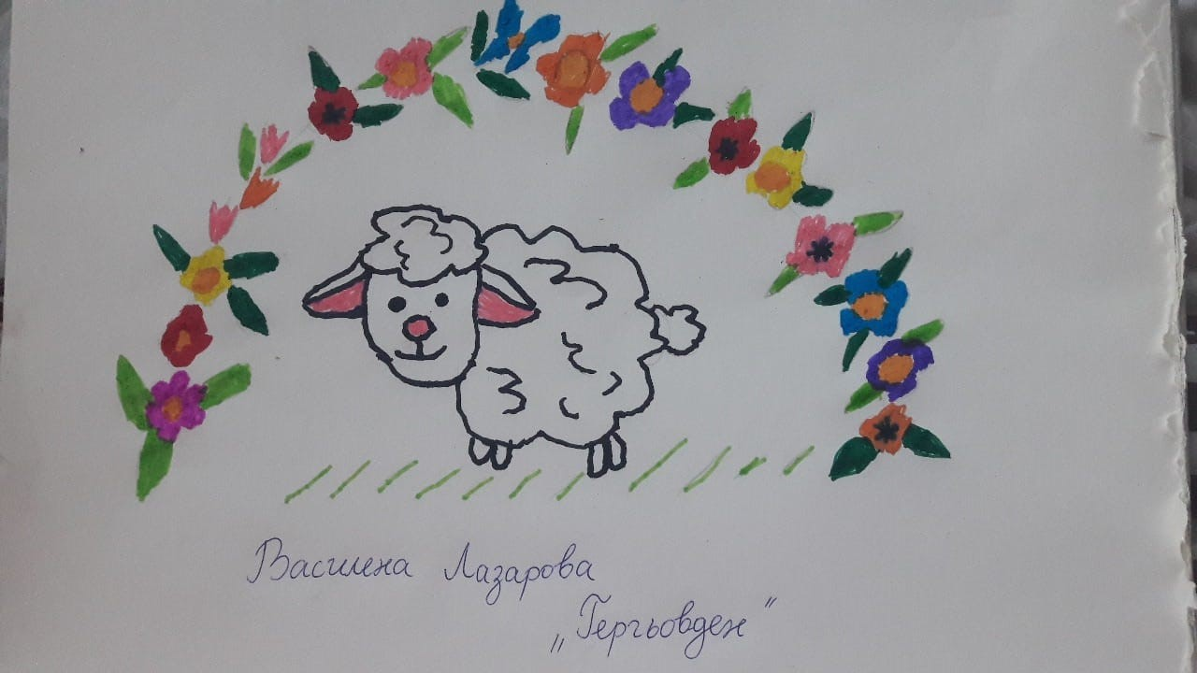
Гергьовден
На 6 май празнуваме "Гергьовден" - един от най-големите празници в народния календар, който се провежда в чест на Свети Георги Победоносец и като Ден на храбростта и Българската армия.

Slide 3
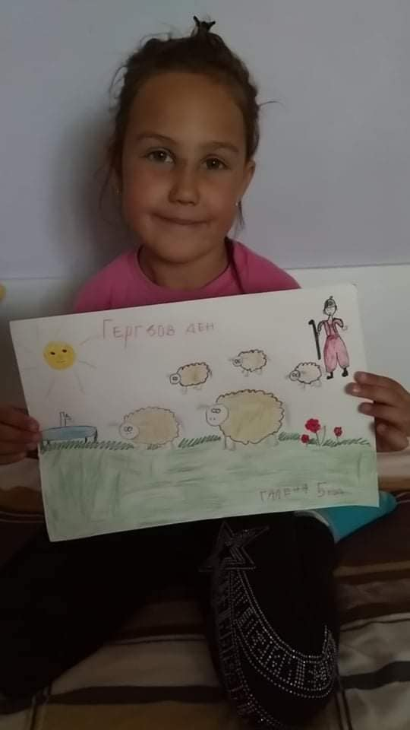
Гергьовден
И както се пее в една българска народна песен:”Хубав ден Великден, още по- хубав-Гергьовден…”
На Гергьовден млади стари се търкалят в росата за здраве,
защото всичко в тази магическа
утрин е покрито с блага роса. А
най- възрастната жена в къщата
удря децата под завивките с
клонче коприва, за да са здрави.
През целия ден хората се кичат със свежи
цветя, за които се смята, че предават магическата сила на природата,
отключена през този ден.

Slide 4
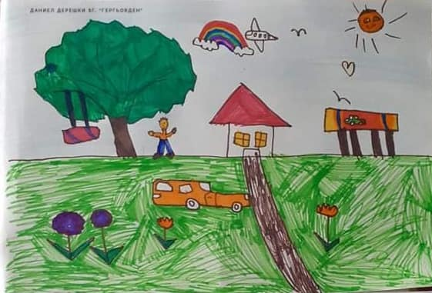
Гергьовден

Slide 5
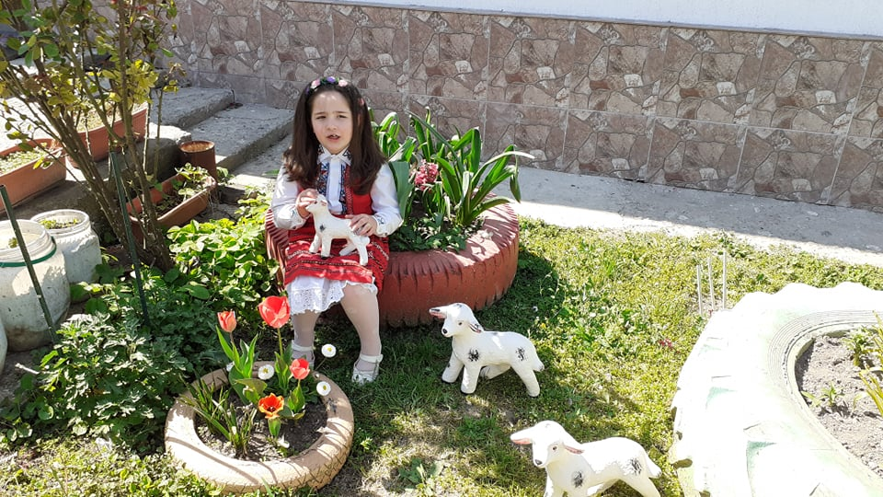
Гергьовден

Slide 6
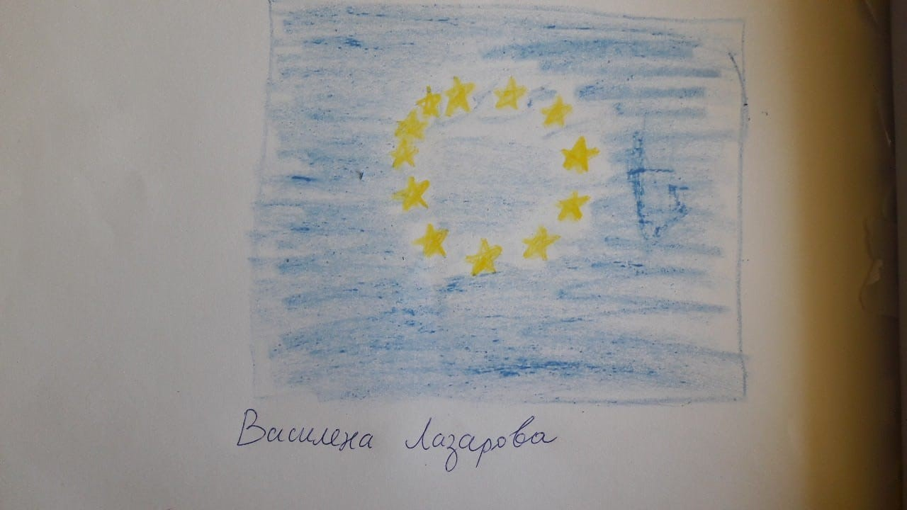
9 май-Ден на Европа

Slide 8
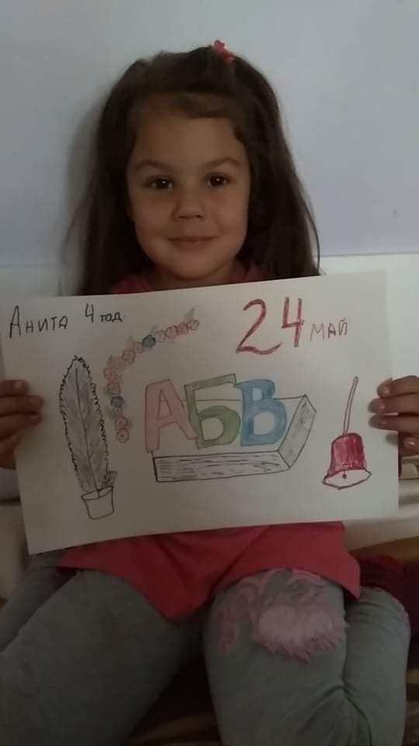
24 май –Ден на българската просвета и култура и на славянската писменост
24 май е празник, какъвто нямат другите народи по света – празник на писмеността, просветата, културата. Празник на духовното извисяване, на стремежа към усъвършенстване чрез постиженията на науката и културата.

Slide 9
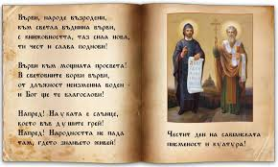
24-май-Ден на славянската писменост, българската просвета и култура
В средата на IX век солунските братя
Кирил и Методий създават славянската
азбука и превеждат богослужебните
книги на старобългарски, с което
полагат основите на славянския
литературен език.

Slide 10
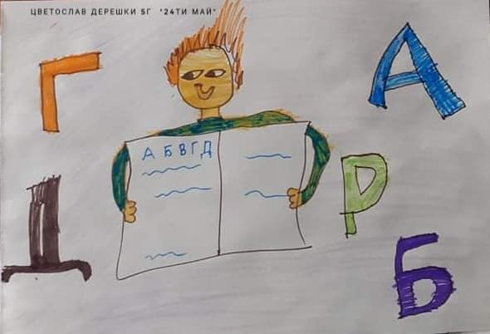
Върви, народе ,възродени!

Slide 11
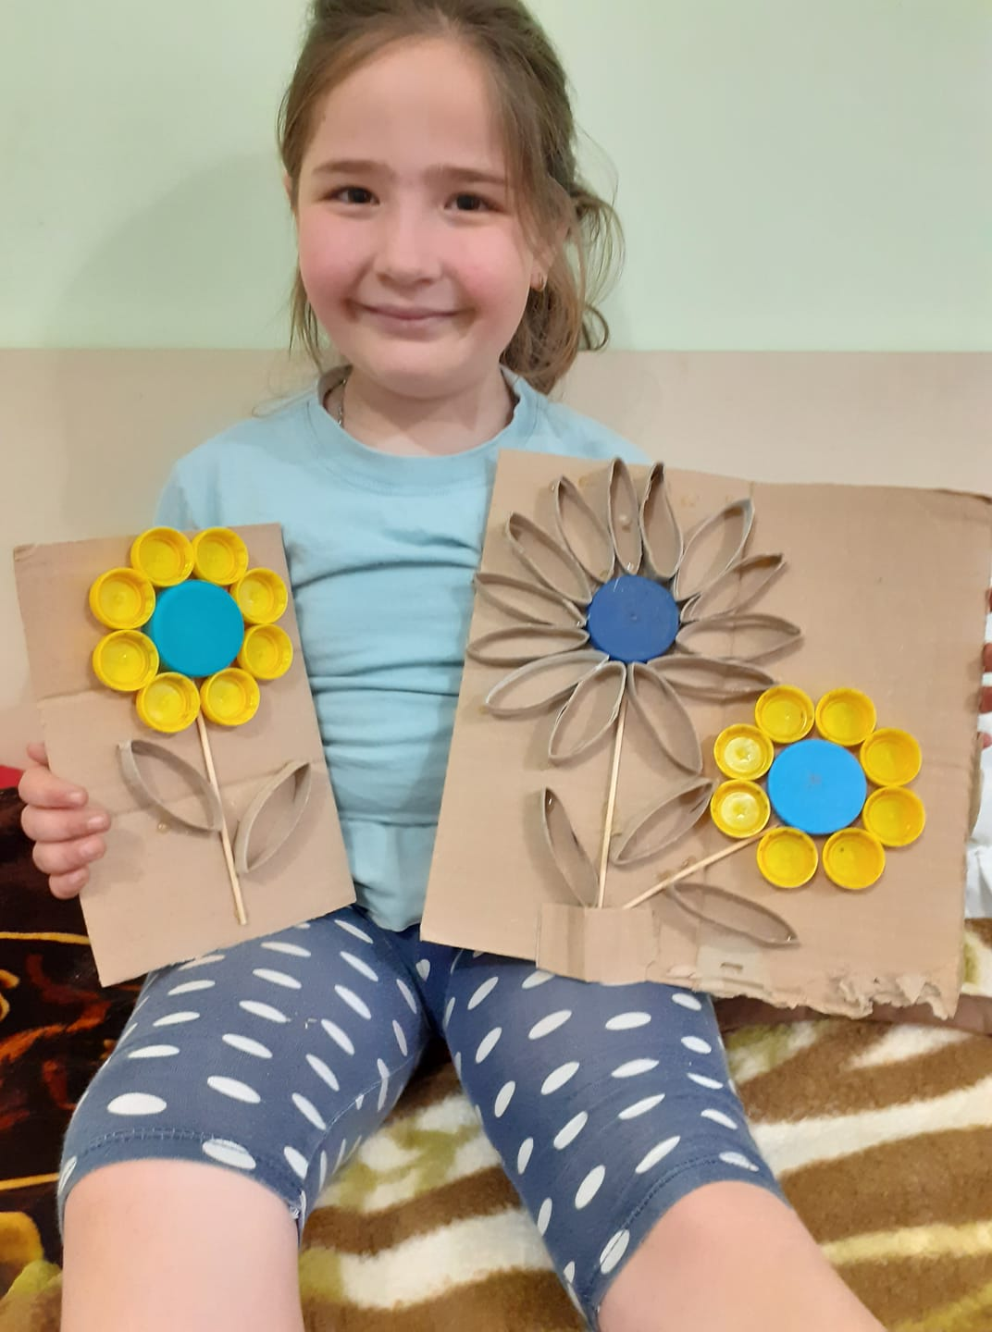
24 май –Ден на българската просвета и култура и на славянската писменост
КИРИЛ И МЕТОДИЙ КИРИЛ И МЕТОДИЙ, ДВЕ ЗВЕЗДИ НА СВЕТЛИНАТА, НА СЛАВЯНСКИТЕ НАРОДИ РАЗПРОСТРЯЛИ КНИЖНИНАТА. ТРИДЕСЕТ ПРЕКРАСНИ ЗНАКА СЪТВОРИЛИ ТЕ ЗА НАС, ТРИДЕСЕТ СЕСТРИЧКИ ЗЛАТНИ ВИНАГИ ЩЕ СА СЪС НАС. Радослав Станимиров

Slide 12
Благодаря!
Благодарим ви, мили родители и скъпи деца, пак успяхте да ни накарате да се чувстваме горди с вас!

